Slide 1
мультимедийная презентация
«Здоровьесберегающая среда школы»
из опыта работы зам.директора по УВР МОУ СОШ №12
г.о. Жуковский Московской области
Подкопаевой Антонины Георгиевны

Slide 2
Школа и здоровье
Школа является особым образовательным пространством, в рамках которого происходит не только формирование социально адаптированной личности, ее профессиональное и гражданское самоопределение, но и формируется самая важная, базовая характеристика, обеспечивающая реализацию всех остальных - здоровье

Slide 3
Цель инновационных процессов
заключается не только в повышении качества образования, но и в укреплении здоровья учащихся и в создании психологического комфорта участникам образовательного процесса.

Slide 4
ФГОС НОБ I. Общие положения
Стандарт ориентирован на становление личностных характеристик выпускника («портрет выпускника начальной школы»):
Любящий свой народ, свой край и свою Родину;
уважающий и принимающий ценности семьи и общества;
любознательный, активно и заинтересованно познающий мир;
владеющий основами умения учиться, способный к организации собственной деятельности;
готовый самостоятельно действовать и отвечать за свои поступки перед семьей и обществом;
доброжелательный, умеющий слушать и слышать собеседника, обосновывать свою позицию, высказывать свое мнение;
выполняющий правила здорового и безопасного для себя и окружающих образа жизни.

Slide 5
ФГОС НОБ II. Требования к результатам ….
10. Личностные результаты освоения основной образовательной программы начального общего образования должны включать:
…..
10) формирование установки на безопасный, здоровый образ жизни, наличие мотивации к творческому труду, работе на результат, бережному отношению к материальным и духовным ценностям.

Slide 6
ФГОС НОБ II. Требования к результатам ….
12. Предметные результаты освоения основной образовательной программы начального общего образования … должны отражать:
12.7. Физическая культура:
1) формирование первоначальных представлений о значении физической культуры для укрепления здоровья человека (физического, социального и психологического), о ее позитивном влиянии на развитие человека (физическое, интеллектуальное, эмоциональное, социальное), о физической культуре и здоровье как факторе успешной учебы и социализации;
2) овладение умениями организовывать здоровьесберегающую жизнедеятельность (режим дня, утренняя зарядка, оздоровительные мероприятия, подвижные игры и т. д.);
3) формирование навыка систематического наблюдения за своим физическим состоянием, величиной физических нагрузок, данных мониторинга здоровья (рост, масса тела и др.), показателей развития основных физических качеств (силы, быстроты, выносливости, координации, гибкости).

Slide 7
ФГОС НОБ III. Требования к структуре ….
16. Основная образовательная программа начального общего образования … должны содержать следующие разделы:
7) программа формирования культуры здорового и безопасного образа жизни;
19. Требования к разделам основной образовательной программы начального общего образования:
19.3. Учебный план
Внеурочная деятельность организуется по направлениям развития личности (спортивно-оздоровительное, духовно-нравственное, социальное, общеинтеллектуальное, общекультурное)
19.7. Программа формирования культуры здорового и безопасного образа жизни должна представлять собой комплексную программу формирования знаний, установок, личностных ориентиров и норм поведения, обеспечивающих сохранение и укрепление физического, психологического и социального здоровья обучающихся

Slide 8
ФГОС НОБ III. Требования к структуре ….
19. Требования к разделам основной образовательной программы начального общего образования:
Программа формирования культуры здорового и безопасного образа жизни должна обеспечивать:
Пробуждение в детях желания заботиться о своем здоровье (формирование заинтересованного отношения к собственному здоровью);
формирование установки на использование здорового питания;
использование оптимальных двигательных режимов для детей с учетом их возрастных, психологических и иных особенностей, развитие потребности в занятиях физической культурой и спортом;
применение рекомендуемого врачами режима дня;
формирование знания негативных факторов риска здоровью детей (сниженная двигательная активность, курение, алкоголь, норкотики и другие психоактивные вещества, инфекционные заболевания);
становление навыков противостояние вовлечению в табакокурение и употребление алкоголя, наркотиков и сильнодействующих веществ;
формирование потребности ребенка безбоязненно обращаться к врачу по любым вопросам, связанным с особенностями роста и развития, состояния здоровья, развитие готовности самостоятельно поддерживать свое здоровье на основе использования навыков личной гигиены.

Slide 9
Всемирная организация здравоохранения определяет, что здоровье - это состояние полного физического, психического и социального благосостояния. Цель школьного образования состоит в том, чтобы ребенок не только освоил академическую программу, но и овладел навыками здорового образа жизни. Только здоровый ребенок может успешно учиться, продуктивно проводить свой досуг, стать в полной мере творцом своей судьбы, т.к. только здоровый человек может достичь цели в своей жизни. Как никогда становится актуальной проблема сохранения и укрепления здоровья с раннего возраста.
Поэтому важной особенностью любой программы, которую мы принимаем для развития ребенка, должна быть здоровьесберегающая направленность. Учитывая индивидуальные особенности ребенка, необходимо создать условия для его благоприятной социальной адаптации и гармоничного развития.

Slide 11
Физминутки на
уроках
Проведение
зарядки до
Подвижные
учебных
перемены
занятий
Двигательный
режим в начальных
классах
1-4 классы –
1-4 классы -
уроки
посещение
физкультуры,
ритмики
бассейна
Динамические
часы на свежем
воздухе

Slide 12
В 2003 году школой и ДДОУ №30 была создана муниципальная экспериментальная площадка «Реализация концепции непрерывного образования в практике работы «детский сад - школа». Необходимостью совместной деятельности стала реализация преемственности и здоровьесберегающих технологий

Slide 13
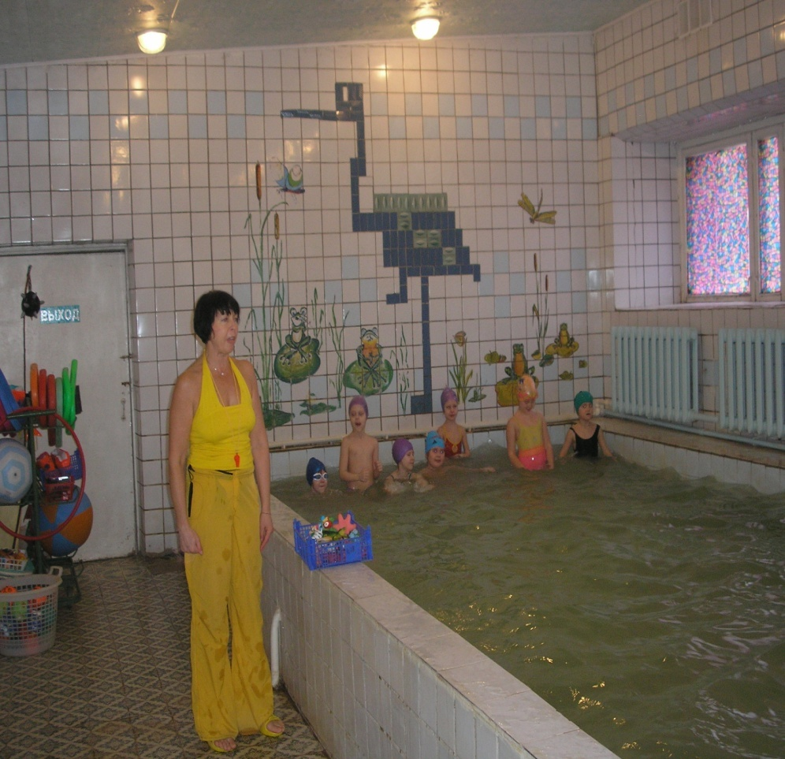
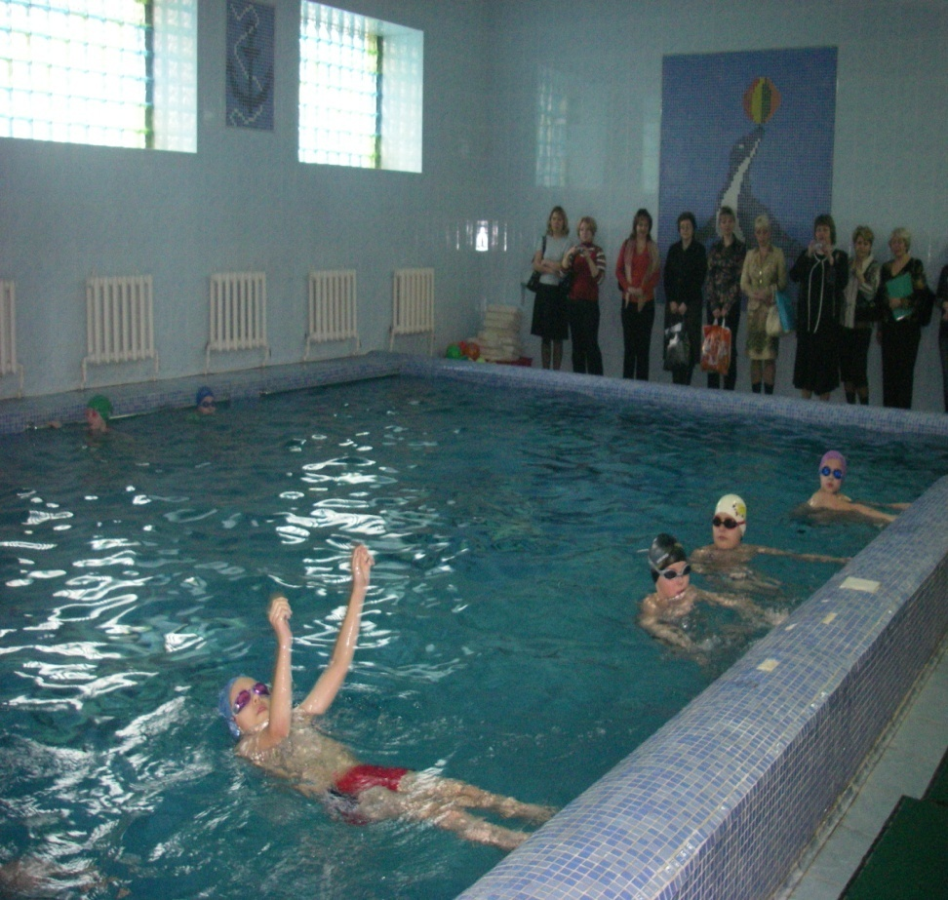
Вода оздоравливает - это неоспоримый фактор. Бассейн есть в детском саду и в школе, что является продолжением закаливания детей, все дети начальной школы, 5 и 6 классы оздоравливаются в бассейне, 6 классов занимаются дополнительно плаванием, с детьми занимаются тренеры, которые учат детей плавать
В детском саду
В школе

Slide 14
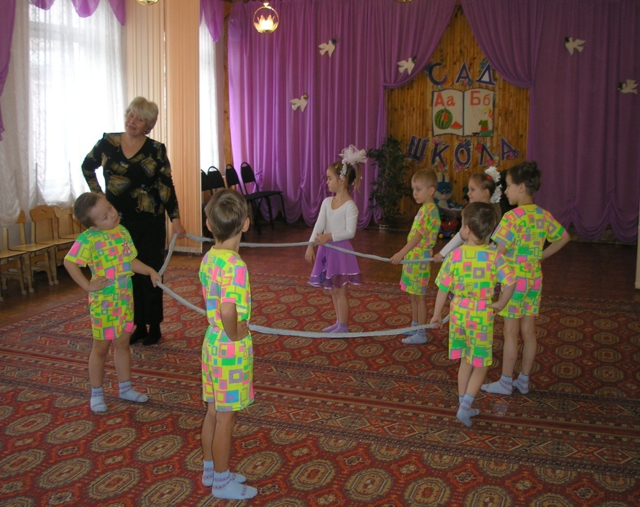
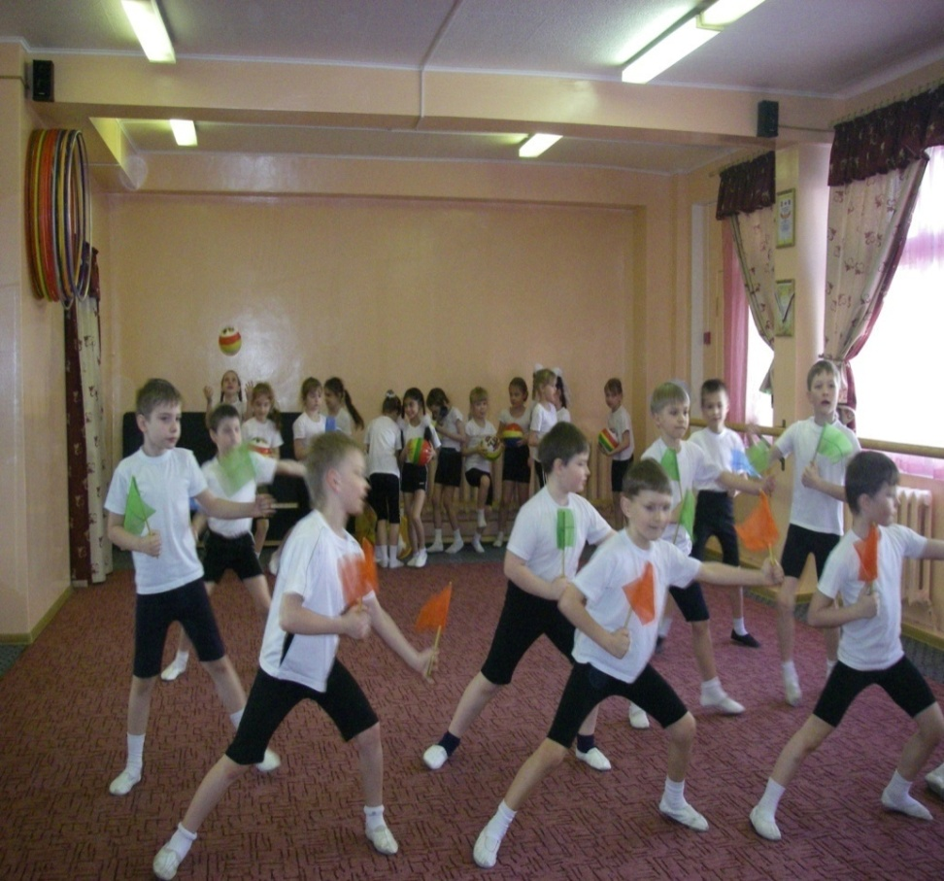
Ритмика – это источник здоровья, радости, повышения работоспособности, разрядка умственного и психологического напряжения, является дополнительным резервом двигательной активности. Ритмика в школе является продолжением ритмики детского сада, которая охватывает 260 обучающихся и по просьбе родителей 6 классов охвачены ритмикой во внеурочное время/ 120 человек/, клуб «Ритм» работает в вечернее время для детей в возрасте от 3 до 12 лет. /60человек/;
Логоритмика в детском саду
Ритмика в школе

Slide 15
Программа «Разговор о правильном питании»,(автор М.М.Безруких, директор Института возрастной физиологии Российской Академии Образования), которая осуществляется и в дошкольном учреждении, и в школе, где идет углубление знаний, полученных детьми в дошкольном учреждении, предполагает решение широкого круга задач, связанных с укреплением здоровья ребенка, его эмоционально-личностным, познавательным и художественным развитием, формированием коммуникативных навыков, воспитанием у детей культуры здоровья. В школе занятия проводятся интегрировано с уроками технологии, окружающего мира и даже математики.
Дети готовят салаты, составляют рецепты, учатся сервировать стол. В этом им помогают персонажи красочных учебников.

Slide 16
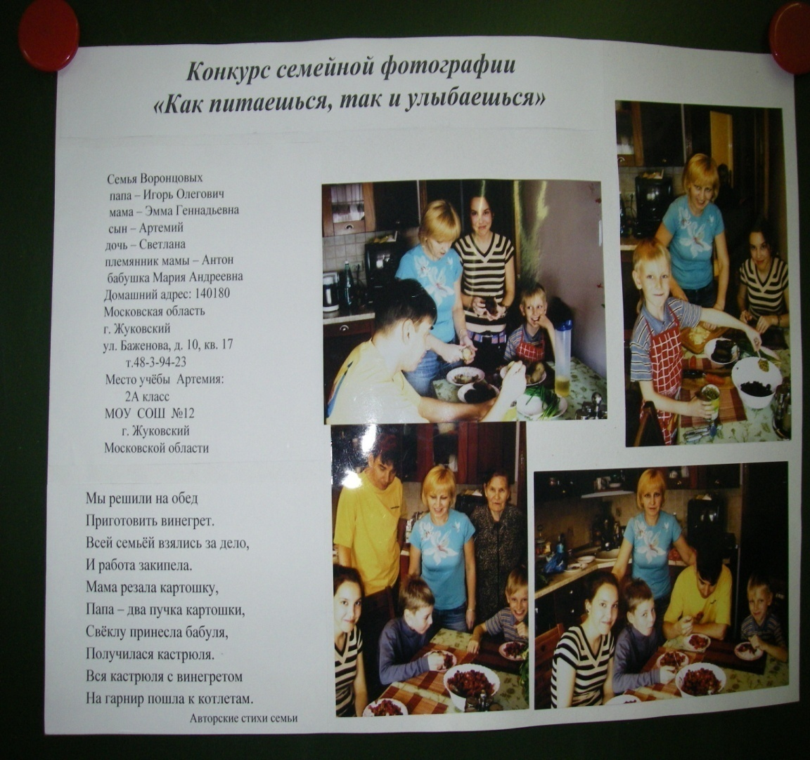
Программа «Разговор о правильном питании»
Ежегодно школа принимает участие в городском конкурсе «Разговор о правильном питании». В этой программе активное участие принимают родители вместе с детьми

Slide 17
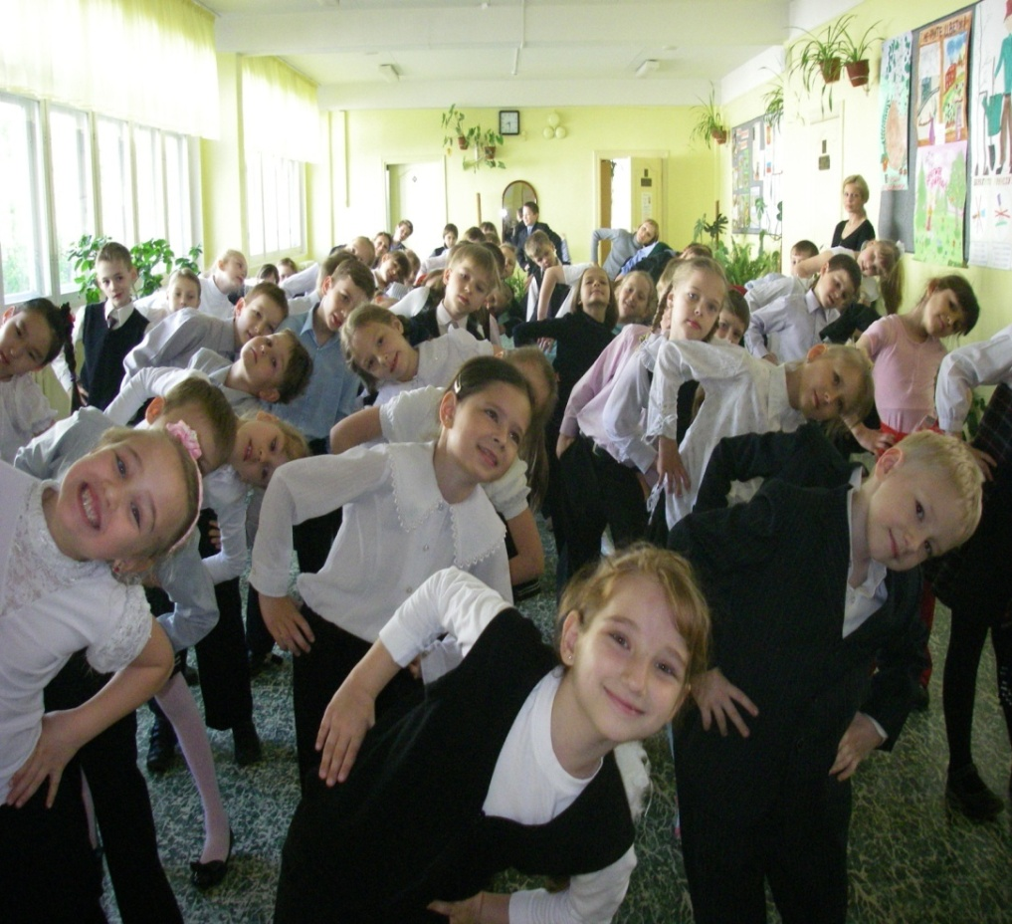
Утренняя гимнастика до уроков 5-10 минут не заменяют, а дополняют утреннюю гимнастику , которую ведут обучающиеся 4- классов

Slide 18
Задача школы - сохранить и по возможности укрепить здоровье детей. В первую очередь эта задача реализуется через осуществление контроля за дозировкой учебных заданий, за посадкой детей, их осанкой.
В целях сохранения и укрепления здоровья детей обязательным условием является проведение физминуток во время уроков /кратковременные серии физических упражнений/, 3-5 упражнений, в состав которых обязательно входят упражнения:
для снятия утомления глаз;
для формирования осанки;
для выработки рационального дыхания /упражнения для глубокого дыхания в сочетании с движением туловища и конечностей/.
Упражнения должны дать нагрузку мышцам, которые не были загружены, и расслабить мышцы, выполняющие статико-динамическую нагрузку.

Slide 19
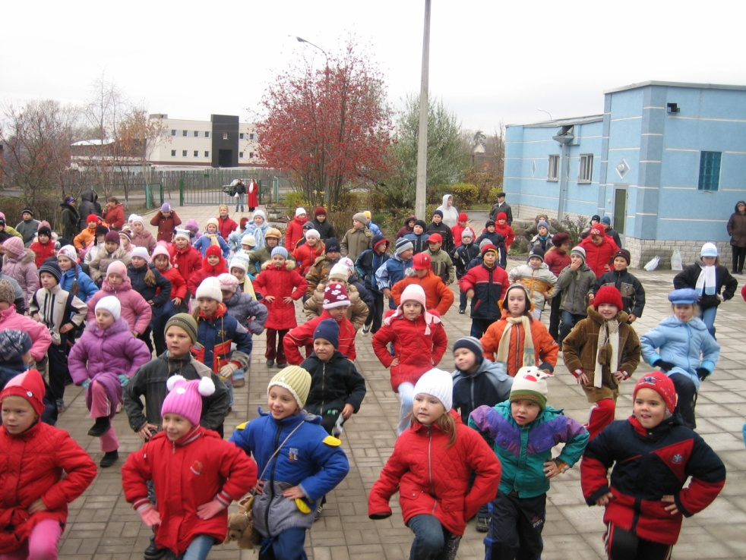
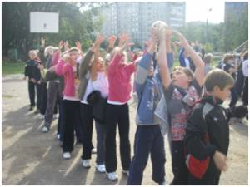
Проведение «Дня здоровья» в конце каждой учебной четверти

Slide 20
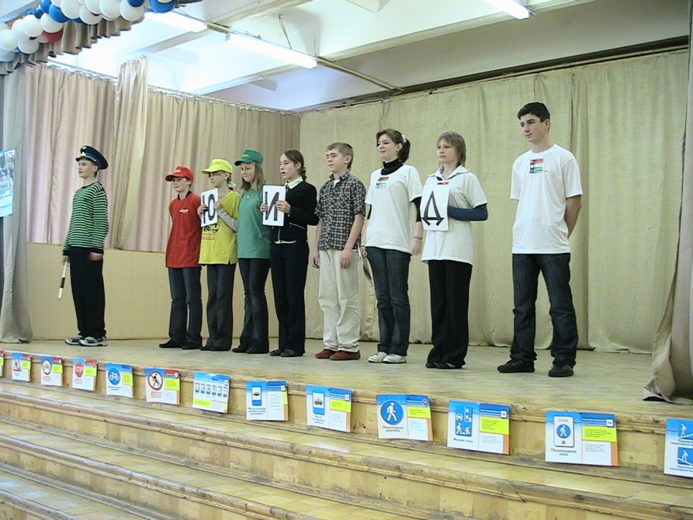
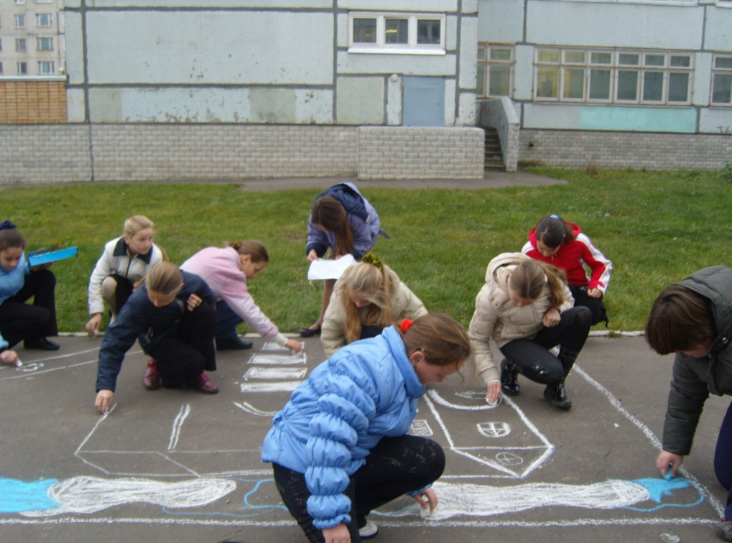
Профилактика безопасности на дорогах является составной частью программы здоровьесбережения детей
В школе создана команда ЮИД, которая выступает в детских садах, перед младшими школьниками, на городских конкурсах
Рисунки на асфальте
«Безопасная дорога»

Slide 21

Образовательные стандарты нового поколения ВКЛЮЧАЮТ
Показатели здоровьесберегающей деятельности образовательных учреждений:
Степень невротизации, распространённости астенических состояний и вегетативных нарушений.
Физическое развитие учащихся.
Заболеваемость учащихся.
Физическая подготовленность учащихся.
Комплексная оценка состояния здоровья.
Здоровый образ жизни.

Slide 22
Образовательные стандарты нового поколения
Оценка показателей сформированности здорового образа жизни учащихся
проводится по показателям:
распространенности основных факторов риска нарушения здоровья школьников;
информированности школьников в отношении факторов риска;
сформированности у школьников установок на здоровый образ жизни.

